Slide 1
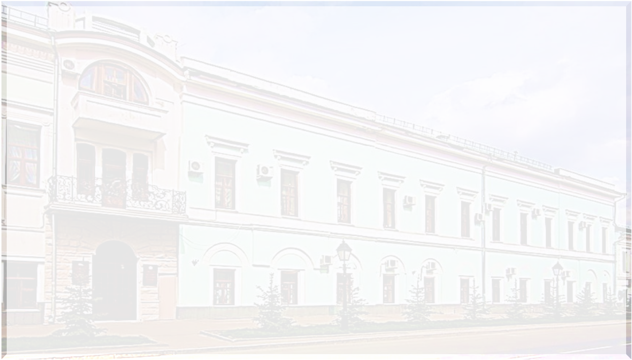


ОБЕСПЕЧЕНИЕ БЕЗОПАСНОСТИ НА ВОДЕ
ЛЕТО -2016
Л.О. Сулима,
заместитель министра
образования и науки
Республики Татарстан

Slide 2


Нормативные документы, регламентирующие организацию летнего отдыха детей в 2016 году
ПКМ РТ «Об организации отдыха детей и молодежи» (от 31.03.2016 №191 )
Приказ МОиН РТ «Об организации отдыха детей в 2016 году» (от 29.04.16 № под-820/16 )
Приказ МОиН РТ «О мерах по обеспечению безопасности на воде в местах массового отдыха людей и соблюдение правил эксплуатации маломерных судов на водных объектах Республики Татарстан» (от 29.04.2016 № под – 830/16, а также дополнения от 02.06.2016 № под-1086/16)
Указание Об усилении контроля за исполнением приказа по обеспечению безопасности на воде ( 21.06.2016 )

Slide 3

В образовательных организациях муниципальных районов проведен комплекс профилактических мероприятий по обеспечению безопасности детей на воде
Разработаны и утверждены:
- инструкции техники безопасности для детей и родителей на водных объектах;
- правила поведения на воде и водоемах;
Проведены:
- классные часы «Предупреждение несчастных случаев на воде летом. Меры безопасности на водоёмах», «Правила безопасности на водоёмах», «Опасные ситуации на водоёмах»;
- беседы по безопасности на воде на уроках ОБЖ;
- профилактические общешкольные линейки;
- беседы с родителями о родительском контроле и навыках поведения на воде;
- с учащимися начальных классов обучающие игры.

Slide 4
В образовательных организациях муниципальных районов проведен комплекс профилактических мероприятий по обеспечению безопасности детей на воде
Участниками республиканского проекта «SаMоSтоятельные дети» организована раздача памяток с правилами поведения на воде.
На сайтах муниципальных районов размещены методические рекомендации по безопасности жизни людей на водных объектах в летний период года.
В рамках программы «Безопасное лето» прошли уроки безопасного поведения во время летнего отдыха под девизом "Научим детей сегодня, предупредим травмы завтра«
В конце учебного года для родителей и учащихся проведены инструктажи по технике безопасности в летний период
Дети пришкольных лагерей Кайбицкого муниципального района планово посещают СОК «Салават купере» и учатся плавать под руководством инструкторов бассейна

Slide 5
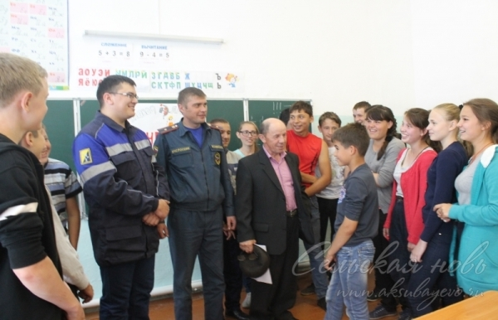
В рамках профилактики проведено
В Аксубаевском районе проведена акция «МЧС – за безопасное детство!» с тематическими лекциями на тему безопасность жизнедеятельности, профилактика пожаров, безопасность на воде с приглашением представителей МЧС района

Slide 6
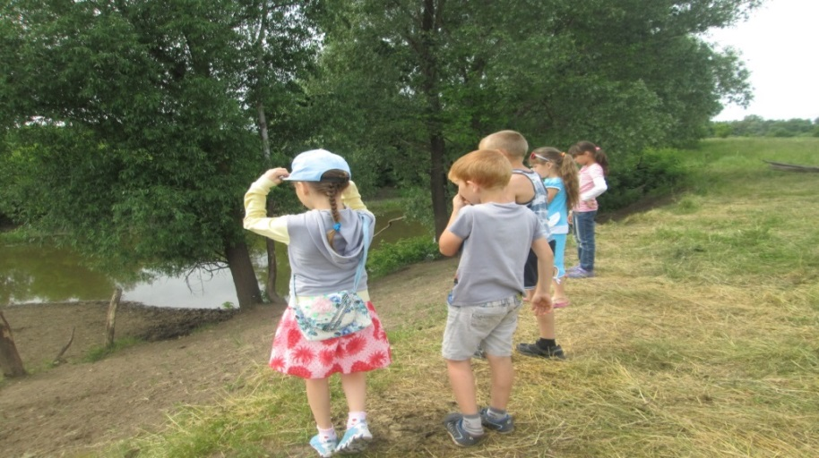
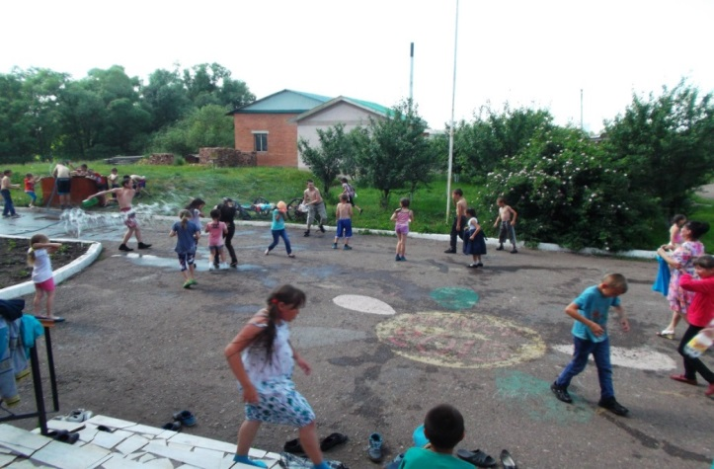
В рамках профилактики проведено
Экологический праздник
“Волшебница ВОДА”
День НЕПТУНА

Slide 7
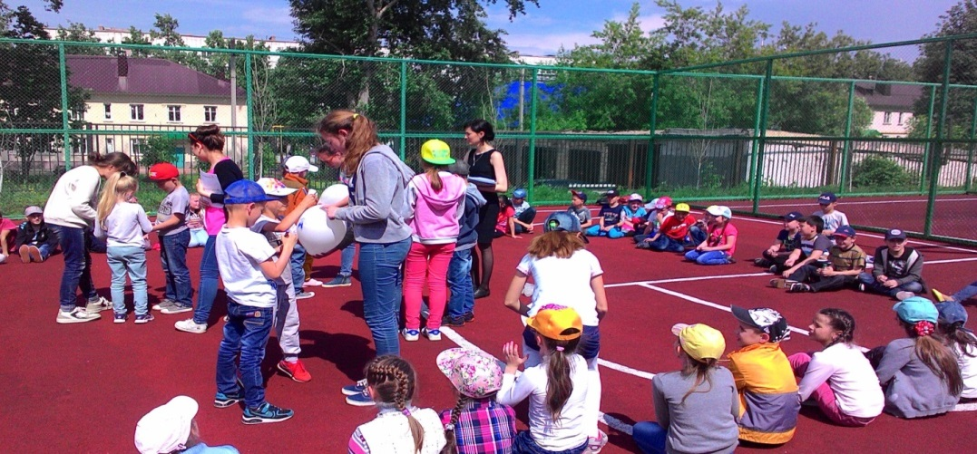
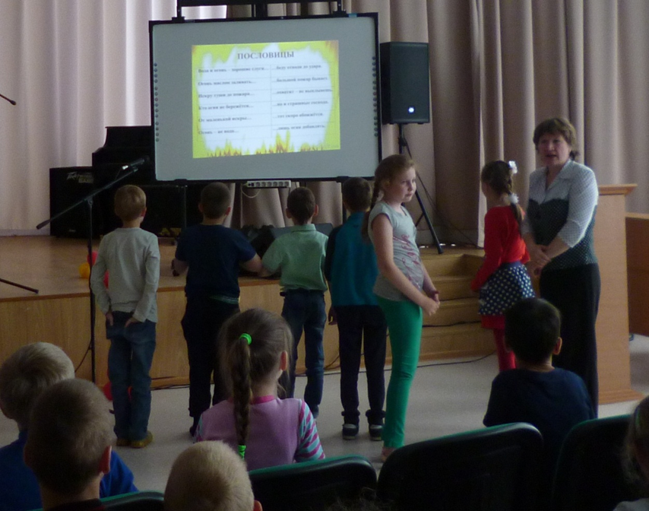
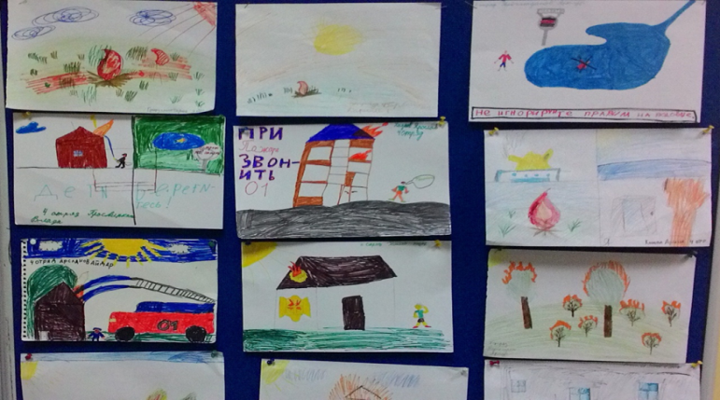
В пришкольных летних лагерях Лениногорского района проводятся мероприятия под общим названием «Безопасное лето»
организуется просмотр видеофильмов, видеороликов, учебных мультфильмов и программ, предоставленных Лениногорскому району ГИМС МЧС г. Чистополь: «Азбука безопасности», «Уроки осторожности», «Основы безопасности на воде».
проводятся КВНы, викторины, конкурсы рисунков, плакатов

Slide 8
План оперативных комплексных мероприятий по предупреждению чрезвычайных ситуаций на воде
усилить контроль за обеспечением безопасности детей в организациях детского отдыха;
провести до 24 июня выездные проверки в пришкольных и детских оздоровительных лагерях;
проинформировать педагогов, вожатых и специалистов оздоровительных лагерей, участвующих в организации детского отдыха о произошедшей трагедии, повлекшей гибель детей;
обсудить причины произошедшего и возможности их предотвращения.
провести повторный инструктаж сотрудников по вопросам персональной ответственности и обеспечению безопасности жизни детей, в т.ч. на воде.

Slide 9
План оперативных комплексных мероприятий по предупреждению чрезвычайных ситуаций на воде
Повторно провести в пришкольных лагерях и ЛТО разъяснительную работу с родителями о необходимости соблюдения детьми правил безопасности, в т.ч. на воде (с участием представителей МЧС и Роспотребнадзора, преподавателей ОБЖ и физкультуре, пловцов-спасателей, психологов и др. специалистов)
Обеспечить явку родителей, отсутствовавших на собраниях, где проводился инструктаж по обеспечению безопасности детей в период летних каникул
провести повторную тщательную инспекцию всех близлежащих водных объектов на предмет безопасности, их ограждения во избежание возможности несанкционированного проникновения на них детей

Slide 10
План оперативных комплексных мероприятий по предупреждению чрезвычайных ситуаций на воде
формирование у ребенка критического мышления, умение адекватно оценивать критическую ситуацию и вовремя ее предотвращать
ускорить проведение Всероссийской акции – декады детской безопасности под девизом «МЧС – за безопасное детство!» (с интерактивными и игровыми мероприятиями, использованием видео и аудио материалов на тему безопасного поведения, в т.ч. на воде)
Популяризация плавания как вида спорта. Организовать интерактивное занятие с участием профессиональных пловцов, показом различных стилей плавания, приемов спасения утопающего и оказания первой медицинской помощи (если есть такая возможность)

Slide 11
СПАСИБО ЗА ВНИМАНИЕ!

